Slide 1

Spring MVC v3.2.2
陈子枢
523,99,178

Slide 2
SpringMVC 课程安排
1
体验springmvc
2
常用的处理器映射 handlerMapping
3
常用的控制器Controller
4
基于注解实现springmvc
5
springmvc 和hibernate整合

Slide 3

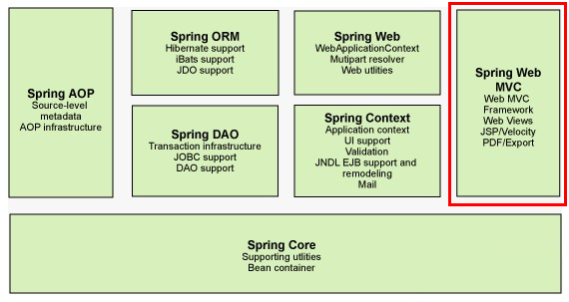
Spring-framework
Notes:
Spring框架是业务层框架，核心组件是容器
它是管理bean的，广义上讲任何一个java类都是一个Bean，它都可以管理，
例如：实例化对象
两大概念：
IoC(Inversion of Control) 反转控制，
DI(Dependency injection) 依赖注入，动态向某个对象提供它所需要的对象
获得对象的一种方式
AOP(Aspect Oriented Programming) 面向切面编程，也叫面向方面编程

Slide 4
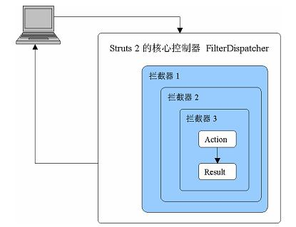
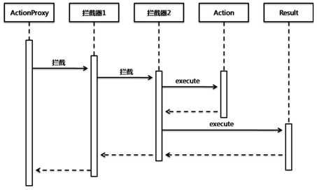
Spring MVC框架
Struts2工作流程

Slide 5
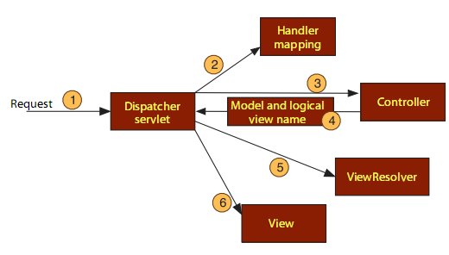
Spring MVC框架
Spring MVC工作流程
Dispatcher Servlet分发器
Handler Mapping 处理器映射
Controller 控制器
ModelAndView
ViewResolver 视图解析器

Slide 6
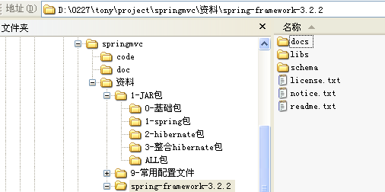
Spring-framework v3.2.2
Spring-framework下载地址：
http://www.springsource.org/spring-framework

Slide 7
SpringMVC
体验springmvc

Slide 8
体验 SpringMVC
开发步骤：
新建web project
创建jsp文件
需求
引入jar包
配置分发器 DispatcherServlet
创建控制器类 HomeController
配置beans
发布、测试

Slide 9
体验 SpringMVC
为何文件要放在WEB-INF下？
1、新建工程，编码为UTF-8，否则中文乱码。用jdk1.6以上版本编译。
2、创建jsp文件 WEB-INF/jsps/index.jsp
<%@ page language="java" pageEncoding="UTF-8"%>
<!DOCTYPE HTML PUBLIC "-//W3C//DTD HTML 4.01 Transitional//EN">
<html>
<head>
<title>index.jsp</title>
</head>
<body style="background-color:black;">
<div style="padding:250px 0px 0px 500px;color:white;font-size:24px;font-family:Impact;">
This is my JSP page. <span style="color:red;">spring MVC</span> <br>
</div>
</body>
</html>

Slide 10
体验 SpringMVC
3、需求：
访问index.jsp
/WEB-INF/jsps/index.jsp
在浏览器地址栏敲入：
http://localhost:8090/springmvc/home.action

Slide 11
体验 SpringMVC
4、引入spring3.2.2 的jar包（ 9个核心包2个依赖包）
spring-aop-3.2.2.jar 面向切片编程
spring-aspects-3.2.2.jar 提供对AspectJ的支持，以便可以方便的将面向方面的功能集成进IDE中
spring-beans-3.2.2.jar 核心。访问配置文件、创建和管理bean 以及进行IoC/DI操作相关的所有类。
spring-context-3.2.2.jar为Spring 核心提供了大量扩展。
spring-context-support-3.2.2.jar
spring-core-3.2.2.jar Spring 框架基本的核心工具类。外部依赖Commons Logging 。
spring-expression-3.2.2.jar 配置对象的注入，它便是SpEL (Spring Expression Language)
spring-web-3.2.2.jar Web 应用开发时，用到Spring 框架时所需的核心类
spring-webmvc-3.2.2.jar Spring MVC 框架相关的所有类。包括框架的Servlets，Web MVC框架，控制器和视图支持。
注意spring3.0的包名是 org.spingframework.web.servlet-3.1.0 RELEASE.jar
com.springsource.org.apache.commons.logging-1.1.1.jar 日志
com.springsource.org.aopalliance-1.0.0.jar AOP联盟的API包，里面包含了针对面向切面的接口。

Slide 12
体验 SpringMVC
5、在web.xml中配置 分发器Servlet
<servlet>
<servlet-name>action</servlet-name>
<servlet-class>org.springframework.web.servlet.DispatcherServlet</servlet-class>
</servlet>
<servlet-mapping>
<servlet-name>action</servlet-name>
<url-pattern>*.action</url-pattern>
</servlet-mapping>

Slide 13
体验 SpringMVC
6、创建控制器 homeController
package cn.itcast.springmvc.controller;
import javax.servlet.http.HttpServletRequest;
import javax.servlet.http.HttpServletResponse;
import org.springframework.web.servlet.ModelAndView;
import org.springframework.web.servlet.mvc.AbstractController;
public class HomeController extends AbstractController {
protected ModelAndView handleRequestInternal(HttpServletRequest request,
HttpServletResponse response) throws Exception {
System.out.println(request.getContextPath() + request.getServletPath());
return new ModelAndView("index");
}
}

Slide 14
体验 SpringMVC
DispatcherServlet name
7、配置beans，创建spring配置文件 /WEB-INF/action-servlet.xml
访问路径：prefix + logicName + suffix
<?xml version="1.0" encoding="UTF-8"?>
<beans xmlns="http://www.springframework.org/schema/beans"
xmlns:xsi="http://www.w3.org/2001/XMLSchema-instance"
xsi:schemaLocation="http://www.springframework.org/schema/beans http://www.springframework.org/schema/beans/spring-beans-3.2.xsd">
</beans>
<!-- 控制器 -->
<bean name="/home.action" class="cn.itcast.springmvc.controller.HomeController"/>
<!-- 内部资源视图解析器 -->
<bean id="internalResourceViewResolver" class="org.springframework.web.servlet.view.InternalResourceViewResolver">
<property name="prefix" value="/WEB-INF/jsps/"/> <!-- 前缀 -->
<property name="suffix" value=".jsp"/> <!-- 后缀 -->
</bean>

Slide 15
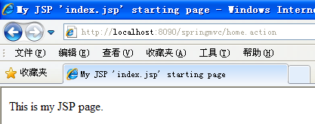
体验 SpringMVC
为何文件要放在WEB-INF下？
8、发布、测试
http://localhost:8090/springmvc/home.action

Slide 16

体验 SpringMVC

Slide 17
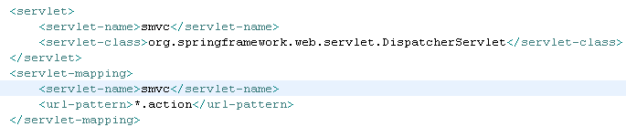
Spring MVC
web.xml中声明的名称要和创建的文件名一致
犯错：为什么名称叫做action-servlet.xml？
修改一下web.xml中，将action改为smvc，重新启动tomcat，看会如何？
HTTP Status 500 -
--------------------------------------------------------------------------------
type Exception report
javax.servlet.ServletException: Servlet.init() for servlet smvc threw exception
root cause
org.springframework.beans.factory.BeanDefinitionStoreException: IOException parsing XML document from ServletContext resource [/WEB-INF/smvc-servlet.xml]; nested exception is java.io.FileNotFoundException: Could not open ServletContext resource [/WEB-INF/smvc-servlet.xml]

Slide 18
体验 SpringMVC
通过初始化参数，指定配置文件位置
技术要点：修改action-servlet.xml文件名和位置？
移动action-servlet.xml到src目录下，改名为spring-mvc.xml
修改web.xml，给DispatcherServlet增加初始参数
<servlet>
<servlet-name>action</servlet-name>
<servlet-class>org.springframework.web.servlet.DispatcherServlet</servlet-class>
<init-param>
<param-name>contextConfigLocation</param-name>
<param-value>classpath:spring-mvc.xml</param-value>
</init-param>
<load-on-startup>1</load-on-startup> //随容器一起启动
</servlet>

Slide 19
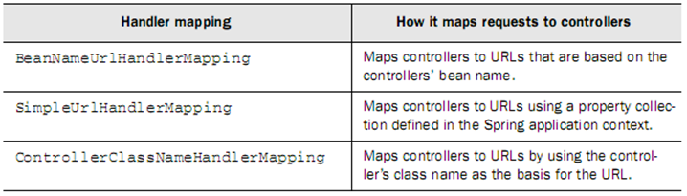
常用的处理器映射
常见的处理器映射 handlerMapping

Slide 20
常用的处理器映射
修改spring-mvc.xml
1、BeanNameUrl处理器映射
默认处理方式
<!-- Bean名url处理器映射 -->
<bean id="beanNameUrlHandlerMapping"
class="org.springframework.web.servlet.handler.BeanNameUrlHandlerMapping">
</bean>
<!-- 控制器 -->
<bean id="homeController" name="/hi.action" class="cn.itcast.springmvc.controller.HomeController"></bean>
http://localhost:8090/springmvc/hi.action

Slide 21
常用的处理器映射
修改spring-mvc.xml
2、简单url处理器映射
<!-- Bean名url处理器映射 -->
<bean id="beanNameUrlHandlerMapping" class="org.springframework.web.servlet.handler.BeanNameUrlHandlerMapping">
</bean>
<bean id="simpleUrlHandlerMapping" class="org.springframework.web.servlet.handler.SimpleUrlHandlerMapping">
<property name="mappings">
<props>
<prop key="/sh.action">homeController</prop>
<prop key="/a.action">homeController</prop>
<prop key="/b.action">homeController</prop>
</props>
</property>
</bean>
<!-- 控制器 -->
<bean id="homeController" class="cn.itcast.springmvc.controller.HomeController"></bean>
Spring-beans-3.0.xsd 不支持id命名中有/
3.2xsd已经支持

Slide 22
常用的处理器映射
修改spring-mvc.xml
技术要点：同名时谁起作用呢，是BeanName还是Simple呢？
<!-- Bean名url处理器映射 -->
<bean id="beanNameUrlHandlerMapping" class="org.springframework.web.servlet.handler.BeanNameUrlHandlerMapping">
</bean>
<bean id="simpleUrlHandlerMapping" class="org.springframework.web.servlet.handler.SimpleUrlHandlerMapping">
<property name="mappings">
<props>
<prop key="/sh.action">homeController</prop>
<prop key="/a.action">homeController</prop>
<prop key="/b.action">homeController</prop>
<prop key="/hi.action">homeController</prop>
</props>
</property>
</bean>
<!-- 控制器 -->
<bean id="homeController" name=“/hi.action” class="cn.itcast.springmvc.controller.HomeController"></bean>
注意：
1、默认顺序按xml配置的前后
DispatcherServlet.java 源代码p1086行，决定谁起作用
for (HandlerMapping hm : this.handlerMappings) {
}
2、按order属性排序
DispatcherServlet.java 源代码p533行，
OrderComparator.sort(this.handlerMappings);
3、p548 排序后的顺序

Slide 23
常用的处理器映射
修改spring-mvc.xml
技术要点：同名时谁起作用呢，是BeanNameUrl还是SimpleUrl呢？
<!-- Bean名url处理器映射 -->
<bean id="beanNameUrlHandlerMapping" class="org.springframework.web.servlet.handler.BeanNameUrlHandlerMapping">
<property name="order" value="0"/>
</bean>
<bean id="simpleUrlHandlerMapping" class="org.springframework.web.servlet.handler.SimpleUrlHandlerMapping">
<property name="mappings">
<props>
<prop key="/hi.action">homeController</prop>
</props>
</property>
<!-- 设置优先级，数字越小优先级越高 -->
<property name="order" value="1"/>
</bean>
<!-- 控制器 -->
<bean id="homeController" name=“/hi.action” class="cn.itcast.springmvc.controller.HomeController"></bean>
spring-webmvc-3.2.2.jar
DispatcherServlect.class 源码 行533
initHandlerMappings

Slide 24
常用的处理器映射
修改spring-mvc.xml
3、控制器类名处理器映射
<!-- 控制器类名处理器映射 -->
<bean id="controllerClassNameHandlerMapping"
class="org.springframework.web.servlet.mvc.support.ControllerClassNameHandlerMapping">
<property name="order" value="2"/>
</bean>
原理：在容器启动时处理
在源码中下面的地方配置断点 ControllerClassNameHandlerMapping.class p139
String path = (className.endsWith(CONTROLLER_SUFFIX) ?
className.substring(0, className.lastIndexOf(CONTROLLER_SUFFIX)) : className);
规则：得到类名HomeControlller，将Controller去掉，剩下的全部小写。如多个单词也全小写
http://localhost:8090/x_springmvc/home.action
http://localhost:8090/x_springmvc/homeController.action

Slide 25
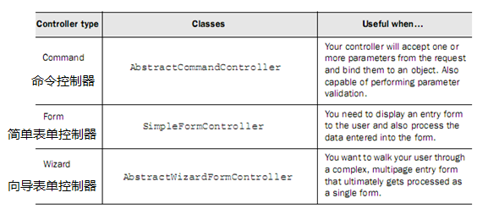
SpringMVC
传递参数，将参数封装到对象中，并自动类型转换
常见的处理 Controller

Slide 26
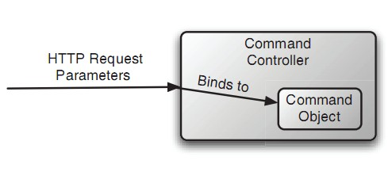
1、CommandController命令控制器
将参数封装在
Command Object对象中

Slide 27
1、CommandController命令控制器
创建javabean，绑定数据
package cn.itcast.springmvc.domain;
public class Person {
private Integer id;
private String name;
private Integer age;
…
public String toString() {
return "Person [id=" + id + ", name=" + name + ", age=" + age + " ]";
}
}

Slide 28
1、CommandController命令控制器
public class PersonCommandController extends AbstractCommandController {
public PersonCommandController(){
//注册命令类
this.setCommandClass(Person.class);
this.setCommandName("person");
}
protected ModelAndView handle(HttpServletRequest request,
HttpServletResponse response, Object command, BindException errors)
throws Exception {
Person p = (Person) command;
System.out.println(p.toString());
return new ModelAndView("index");
}

Slide 29
1、CommandController命令控制器
<!-- 命令控制器 -->
<bean id=“personCommandController" class="cn.itcast.springmvc.controller.PersonCommandController">
</bean>
http://localhost:8090/springmvc/personcommand.action
Console 控制台输出：
Person [id=null, name=null, age=null ]
http://localhost:8090/springmvc/personcommand.action?id=1&name=tony&age=29
Person [id=1, name=tony, age=29 ]
注意：访问时url多个单词全小写

Slide 30
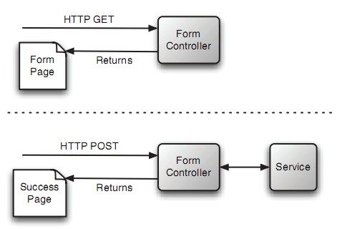
2、SimpleFormController简单表单控制器
封装form中的参数

Slide 31
2、SimpleFormController简单表单控制器
public class PersonFormController extends SimpleFormController {
//注册命令对象
public PersonFormController() {
this.setCommandClass(Person.class);
this.setCommandName("person");
}
protected void doSubmitAction(Object command) throws Exception {
Person p = (Person) command;
System.out.println(p.toString());
}
}

Slide 32
2、SimpleFormController简单表单控制器
spring-mvc.xml
<!-- 表单控制器（处理表单提交） -->
<bean id="personFormController" class="cn.itcast.springmvc.web.controller.PersonFormController">
<!-- 表单视图 -->
<property name="formView" value=“jPersonCreate"/>
<!-- 成功视图 -->
<property name="successView" value="index"/>
</bean>

Slide 33
2、SimpleFormController简单表单控制器
/WEB-INF/jsps/personCreate.jsp
<form action="${pageContext.request.contextPath} /personform.action" method="post">
<input type="hidden" name="id"/>
<table>
<tr>
<td>name:</td>
<td><input type="text" name="name"/></td>
</tr>
<tr>
<td>age:</td>
<td><input type="text" name="age"/></td>
</tr>
<tr>
<td></td>
<td><input type="submit"/></td>
</tr>
</table>
</form>
Post方式提交才会触发doSubmitAction方法
http://localhost:8090/springmvc/personform.action

Slide 34
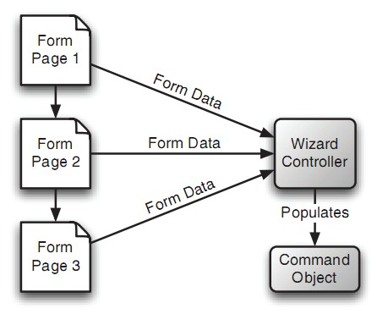
3、WizardFormController向导控制器

Slide 35
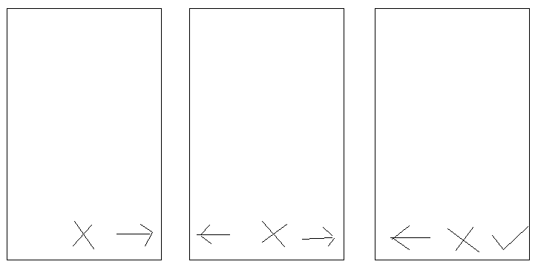
3、WizardFormController向导控制器
简历
基本信息
教育经历
工作经历
Submit按钮：
_targetn 第n-1页
_cancel 取消
_finish 完成

Slide 36
3、WizardFormController向导控制器
public class MyWizardFormController extends AbstractWizardFormController {
public MyWizardFormController() {
this.setCommandClass(Person.class);
this.setCommandName("person");
}
//处理完成
protected ModelAndView processFinish(HttpServletRequest request,
HttpServletResponse response, Object command, BindException errors)
throws Exception {
Person p = (Person) command;
System.out.println(p.toString());
return new ModelAndView("index");
}
//处理取消
protected ModelAndView processCancel(HttpServletRequest request,
HttpServletResponse response, Object command, BindException errors)
throws Exception {
return new ModelAndView("wizard/jPersonBaseInfo");
}
}

Slide 37
3、WizardFormController向导控制器
spring-mvc.xml
<!-- 向导表单控制器 -->
<bean id="myWizardFormController" class="cn.itcast.springmvc.web.controller.MyWizardFormController">
<property name="pages">
<list>
<value>wizard/jPersonBaseInfo</value>
<value>wizard/jPersonEduInfo</value>
<value>wizard/jPersonWorkInfo</value>
</list>
</property>
</bean>
在WEB-INF/jsps下建立wizard目录

Slide 38
3、WizardFormController向导控制器
jPersonBaseInfo.jsp
<form action="mywizardform.action" method="post">
<table>
<tr>
<td>id:</td>
<td><input type="text" name="id"></td>
</tr>
<tr>
<td></td>
<td>
<input type="submit" name="_target1" value="下一步" />
<input type="submit" name="_cancel" value="取消" />
</td>
</tr>
</table>
</form>
必须post方式提交，否则执行不了

Slide 39
3、WizardFormController向导控制器
jPersonEduInfo.jsp
<form action="mywizardform.action" method="post">
<table>
<tr>
<td>name:</td>
<td><input type="text" name="name"/></td>
</tr>
<tr>
<td></td>
<td>
<input type="submit" name="_target0" value="上一步" />
<input type="submit" name="_target2" value="下一步" />
<input type="submit" name="_cancel" value="取消" />
</td>
</tr>
</table>
</form>

Slide 40
3、WizardFormController向导控制器
jPersonWorkInfo.jsp
<form action="mywizardform.action" method="post">
<table>
<tr>
<td>age:</td>
<td><input type="text" name=“age”/></td>
</tr>
<tr>
<td></td>
<td>
<input type="submit" name="_target1" value="上一步" />
<input type="submit" name="_cancel" value="取消" />
<input type="submit" name="_finish" value="完成" />
</td>
</tr>
</table>
</form>
http://localhost:8090/springmvc/mywizardform.action

Slide 41
3、WizardFormController向导控制器
记录下填写的信息(回显信息)
id:<input type="text" name="id" value="${person.id}"/><br>
name:<input type="text" name="name" value="${person.name}"/><br>
age:<input type="text" name="age" value="${person.age}"/><br>
public class MyWizardFormController extends AbstractWizardFormController {
public MyWizardFormController() {
this.setCommandClass(Person.class);
this.setCommandName("person");
}
http://localhost:8090/springmvc/mywizardform.action

Slide 42
SpringMVC
基于注解实现springmvc

Slide 43
SpringMVC 注解方式开发
开发步骤：
新建web project
引入jar包
配置分发器servlet
创建springMVC配置文件
创建控制器
创建jsp文件
列表功能
修改功能
保存（新增、修改）功能
新增功能
删除功能
文件上传功能
显示图片
校验功能实现

Slide 44
SpringMVC 注解方式开发
1、要保证项目编码为UTF-8，否则中文乱码。JDK1.6以上版本编译
2、引入jar包
spring-aop-3.2.2.jar 面向切片编程
spring-aspects-3.2.2.jar 提供对AspectJ的支持，以便可以方便的将面向方面的功能集成进IDE中
spring-beans-3.2.2.jar 核心。访问配置文件、创建和管理bean 以及进行IoC/DI操作相关的所有类。
spring-context-3.2.2.jar为Spring 核心提供了大量扩展。
spring-context-support-3.2.2.jar
spring-core-3.2.2.jar Spring 框架基本的核心工具类。外部依赖Commons Logging 。
spring-expression-3.2.2.jar 配置对象的注入，它便是SpEL (Spring Expression Language)
spring-web-3.2.2.jar Web 应用开发时，用到Spring 框架时所需的核心类
spring-webmvc-3.2.2.jar Spring MVC 框架相关的所有类。包括框架的Servlets，Web MVC框架，控制器和视图支持。
注意spring3.0的包名是 org.spingframework.web.servlet-3.1.0 RELEASE.jar
com.springsource.org.apache.commons.logging-1.1.1.jar 日志
com.springsource.org.aopalliance-1.0.0.jar AOP联盟的API包，里面包含了针对面向切面的接口。

Slide 45
SpringMVC 注解方式开发
3、创建web.xml文件
<?xml version="1.0" encoding="UTF-8"?>
<web-app version="2.5" xmlns="http://java.sun.com/xml/ns/javaee"
xmlns:xsi="http://www.w3.org/2001/XMLSchema-instance"
xsi:schemaLocation="http://java.sun.com/xml/ns/javaee
http://java.sun.com/xml/ns/javaee/web-app_2_5.xsd">
<!-- 配置spring分发器servlet -->
<servlet>
<servlet-name>action</servlet-name>
<servlet-class>org.springframework.web.servlet.DispatcherServlet</servlet-class>
<init-param>
<param-name>contextConfigLocation</param-name>
<param-value>classpath:spring-mvc.xml</param-value>
</init-param>
</servlet>
<servlet-mapping>
<servlet-name>action</servlet-name>
<url-pattern>*.action</url-pattern>
</servlet-mapping>
</web-app>

Slide 46
SpringMVC 注解方式开发
handlerMapping和controller配置都从这里消失了
4、创建spring-mvc.xml文件
<?xml version="1.0" encoding="UTF-8"?>
<beans xmlns="http://www.springframework.org/schema/beans"
xmlns:xsi="http://www.w3.org/2001/XMLSchema-instance"
xmlns:mvc="http://www.springframework.org/schema/mvc"
xmlns:context="http://www.springframework.org/schema/context"
xsi:schemaLocation="http://www.springframework.org/schema/beans
http://www.springframework.org/schema/beans/spring-beans-3.2.xsd
http://www.springframework.org/schema/mvc
http://www.springframework.org/schema/mvc/spring-mvc-3.2.xsd
http://www.springframework.org/schema/context
http://www.springframework.org/schema/context/spring-context-3.2.xsd ">
<!-- 自动扫描 -->
<context:component-scan base-package="cn.itcast.springmvc.service,cn.itcast.springmvc.web.controller"/>
<!-- 内部资源视图解析器 -->
<bean id="internalResourceViewResolver" class="org.springframework.web.servlet.view.InternalResourceViewResolver">
<property name="prefix" value="/WEB-INF/jsps/"/>
<property name="suffix" value=".jsp"/>
</bean>
<!-- 注解驱动 -->
<mvc:annotation-driven/>
</beans>

Slide 47
SpringMVC 注解方式开发
5、创建HomeController .java
package cn.itcast.springmvc.web.controller;
import org.springframework.stereotype.Controller;
import org.springframework.web.bind.annotation.RequestMapping;
@Controller
public class HomeController {
@RequestMapping({"/","/home"})
public String goHome(){
System.out.println(“Brave New World");
return "index";
}
}
此时，无需再继承
数组，多个连接入口
不在是返回ModelAndView对象

Slide 48
SpringMVC 注解方式开发
6、创建index.jsp文件
在WEB-INF下创建jsps目录，然后创建index.jsp文件
<%@ page language="java" pageEncoding="UTF-8"%>
<html>
<head>
<title>My JSP 'index.jsp' starting page (spring MVC)</title>
</head>
<body style="background-color:black;">
<div style="padding:250px 0px 0px 500px;color:white;font-size:24px;font-family:Impact;">
<div style="font-size:12px;padding-left:240px;">annotation</div>
This is my JSP page. <span style="color:red;">spring MVC</span> <br>
</div>
</body>
</html>
http://localhost:8090/springmvcnew/home.action
http://localhost:8090/springmvcnew/.action

Slide 49
SpringMVC 注解方式开发
业务操作
完成一个CRUD的操作

Slide 50
SpringMVC 注解方式开发
业务操作
7、列表页面实现 Person.java
1）模型增加
cn.itcast.springmvc.domain.Person 模型类
package cn.itcast.springmvc.domain;
public class Person {
public String toString() {
return "person("+id+","+name+","+age+")";
}
private Integer id;
private String name;
private Integer age;
。。。

Slide 51
SpringMVC 注解方式开发
7、列表页面实现 PersonService.java
2）实现list方法
cn.itcast.springmvc.service.PersonService 业务实现类
package cn.itcast.springmvc.service;
@Service
public class PersonService {
private static Map<Integer,Person> map = new HashMap<Integer,Person>(); //存储结构
//初始化数据
static{
Person p = null;
for(int i=1;i<=10;i++){
p = new Person();
p.setId(i);
p.setName("tony"+i);
p.setAge(20+i);
map.put(i, p);
}
}
public List<Person> list(){
return new ArrayList<Person>(map.values());
}
}

Slide 52
SpringMVC 注解方式开发
7、列表页面实现 PersonController.java
3）实现list方法
cn.itcast.springmvc.controller. PersonController 控制类
@Controller
public class PersonController {
@Resource
private PersonService ps;
@RequestMapping(value={"/person/list"})
public String list(Map<String,Object> model){ //BindingAwareModelMap
System.out.println("all");
List<Person> list = ps.list();
model.put("personList", list);
return “jPersonList";
}
}

Slide 53
SpringMVC 注解方式开发
7、列表页面实现 新建列表页面 jPersonList.jsp
4）实现list页面
<%@ taglib uri="http://java.sun.com/jsp/jstl/core" prefix="c" %>
<table border="1">
<tr>
<td>id</td>
<td>name</td>
<td>age</td>
</tr>
<c:forEach items="${personList}" var="p">
<tr>
<td>${p.id}</td>
<td>${p.name}</td>
<td>${p.age}</td>
</tr>
</c:forEach>
</table>
http://localhost:8090/springmvcnew/person/list.action

Slide 54
SpringMVC 注解方式开发
总结
1、注解驱动，自动组件扫描（dao、service、controller）
<context:component-scan base-package="cn.itcast.springmvc. service,
cn.itcast.springmvc.web.controller"/>
2、Service类
@Service
3、Controller类
@Controller
@Resource
private PersonService ps; //注入
@RequestMapping(value={"/person/list"})

Slide 55
SpringMVC 注解方式开发

Slide 56
SpringMVC
技术要点：拆分配置文件
1、修改spring-mvc.xml内容
<context:component-scan
base-package="cn.itcast.springmvc.web.controller "/>
企业实际项目中常将配置文件设置为两个 spring-mvc.xml、beans.xml

Slide 57
SpringMVC 拆分配置文件
技术要点：拆分配置文件
2、在src目录下创建 beans.xml
<?xml version="1.0" encoding="UTF-8"?>
<beans xmlns="http://www.springframework.org/schema/beans"
xmlns:xsi="http://www.w3.org/2001/XMLSchema-instance"
xmlns:mvc="http://www.springframework.org/schema/mvc"
xmlns:context="http://www.springframework.org/schema/context"
xsi:schemaLocation="http://www.springframework.org/schema/mvc
http://www.springframework.org/schema/mvc/spring-mvc-3.2.xsd
http://www.springframework.org/schema/beans
http://www.springframework.org/schema/beans/spring-beans-3.2.xsd
http://www.springframework.org/schema/context
http://www.springframework.org/schema/context/spring-context-3.2.xsd">
<context:component-scan base-package="cn.itcast.springmvc.service"/>
</beans>

Slide 58
SpringMVC 拆分配置文件
技术要点：拆分配置文件
3、在web.xml中增加配置
<!-- 通过上下文参数指定分解的上下文配置参数 -->
<context-param>
<param-name>contextConfigLocation</param-name>
<param-value>classpath:beans.xml</param-value>
</context-param>
<listener>
<listener-class>org.springframework.web.context.ContextLoaderListener</listener-class>
</listener>

Slide 59
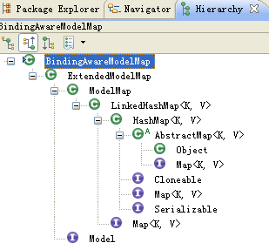

SpringMVC Controller
技术要点：传值方法：对象 MAP or Model
@RequestMapping(value={"/person/list"},method={RequestMethod.GET})
public String all(Map<String,Object> model){ //BindingAwareModelMap
System.out.println("list");
List<Person> list = ps.findAllPersons();
model.put("personList", list);
return “jPersonList";
}
@RequestMapping(value={"/person/listOther"},method={RequestMethod.GET})
public String allOther(Model model){
System.out.println("listOther");
List<Person> list = ps.findAllPersons();
model.addAttribute(list);
return “jPersonList";
}
默认为：personList
PO对象名+后缀
采用数组suffix为List

Slide 60
SpringMVC Controller
技术要点：方法公用路径配置
@Controller
public class PersonController {
@Resource
private PersonService ps;
@RequestMapping(value={"/person/list"})
public String all(Map<String,Object> model){
@Controller
@RequestMapping(value={“/person”})
public class PersonController {
@Resource
private PersonService ps;
@RequestMapping(value={"/list"})
public String all(Map<String,Object> model){
类中所有方法生效,根路径

Slide 61

SpringMVC 注解方式开发
技术要点：图片显示实现 index.jsp
在WebRoot下建立resources目录
index.jsp
<%@ page language="java" pageEncoding="UTF-8"%>
<html>
<body>
This is my JSP page. <br>
<img src="${pageContext.request.contextPath}/resources/girl.jpg"><br><br>
<a href="${pageContext.request.contextPath}/person/list">Person List</a><br>
</body>
</html>

Slide 62
SpringMVC 注解方式开发
技术要点：静态资源的访问控制（图片）
修改web.xml的url-parrern
<servlet-mapping>
<servlet-name>action</servlet-name>
<url-pattern>/</url-pattern>
</servlet-mapping>
修改spring-mvc.xml
<mvc:resources location="/resources/" mapping="/images/**"/>
为了引用资源的访问不会类似CONTROLLER一样被拦截，区分出关注的资源的访问
拦截所有请求，包括图片等静态资源
真实路径
虚拟路径

Slide 63
SpringMVC 注解方式开发
8、修改功能实现-转向修改页面
1）Service实现get读取要修改的Person ~ PersonService.java
package cn.itcast.springmvc.service;
…
@Service
public class PersonService {
…
public Person get (Integer id) {
return map.get(id);
}

Slide 64
SpringMVC 注解方式开发
8、修改功能实现-转向修改页面
2）控制层实现准备数据，并转向修改页面 ~ PersonController.java
package cn.itcast.springmvc.controller;
@Controller
@RequestMapping(value={"/person"})
public class PersonController {
@RequestMapping(value={"/toupdate"},method={RequestMethod.GET})
public String toupdate( Integer id, Model model){
Person p = ps.getPerson(id);
model.addAttribute(p);
return “jPersonUpdate";
}
指定触发的方式
要获取的参数直接在方法的参数中声明，框架自动会将页面的对应值传入

Slide 65
SpringMVC 注解方式开发
8、修改功能实现
3）列表页面增加修改功能入口 ~ jPersonList.jsp
<table border="1" width="500">
<tr>
<td>id</td><td>name</td><td>age</td><td>【修改】</td>
</tr>
<c:forEach items="${personList}" var="p">
<tr>
<td>${p.id}</td>
<td>${p.name}</td>
<td>${p.age}</td>
<td><a href="${pageContext.request.contextPath}/person/toupdate.action?id=${p.id}}">修改</a></td>
</tr>
</c:forEach>
</table>

Slide 66
SpringMVC 注解方式开发
8、修改功能实现
4）修改页面 ~ jPersonUpdate.jsp
<%@ page language="java" contentType="text/html; charset=utf-8"%>
<%@ taglib uri="http://www.springframework.org/tags/form" prefix="sf" %>
<sf:form action="saveOrUpdate.action" method="post" modelAttribute="person">
<sf:hidden path="id"/>
<table border="1">
<tr>
<td>name</td>
<td><sf:input path="name"/></td>
</tr>
<tr>
<td>age</td>
<td><sf:input path="age"/></td>
</tr>
<tr>
<td><input type="submit"/></td>
</tr>
</table>
</sf:form>
必须有，否则下面引用报错

Slide 67
SpringMVC 注解方式开发
技术要点：如不使用sf标签，如何获取值？
PersonController.java
@RequestMapping(value={"/toupdate"})
public String toupdate(Integer id, HttpServletRequest req){
Person p = ps.get(id);
req.setAttribute("obj", p);
return "jPersonUpdate";
}
jPersonUpdate.jsp
<input type="text" name="age" value="${obj.age}"/>
原始的request方式

Slide 68
SpringMVC 注解方式开发
9、保存（新增、修改）功能实现
1）修改内存对象，支持新增 ~ PersonService.java
private static int id = 1;
private static Map<Integer,Person> map = new HashMap<Integer,Person>();
static{
Person p = null;
for(int i=1;i<=10;i++){
p = new Person();
p.setId(id);
p.setName("tony"+i);
p.setAge(20+i);
map.put(p.getId(), p);
id++;
}
}

Slide 69
SpringMVC 注解方式开发
9、保存（新增、修改）功能实现
2） 增加保存方法 PersonService.java
public void saveOrUpdate(Person p){
if(p.getId()==null){
id++;
p.setId(id);
}
map.put(p.getId(), p);
}

Slide 70
SpringMVC 注解方式开发
9、保存（新增、修改）功能实现
3） 增加保存方法 PersonController.java
@RequestMapping(value="/saveOrUpdate",method={RequestMethod.POST})
public String saveOrUpdate(Person p){
ps.saveOrUpdate(p);
return "redirect:/person/list";
}
知识点：重定向和转向的区别
当为转向方式时，由于浏览器地址栏地址未发生变化，当用户刷新时，又被执行一遍。例如增加记录的时候，如果用户再刷新，将又新增一条同样的记录。这并不是我们想要的。所有一般保存数据后，返回列表页面时，使用重定向。
重定向可防止页面重复提交

Slide 71
SpringMVC 注解方式开发
10、新增功能实现 PersonController.java
1）增加转向新增页面方法
//转向新增页面
@RequestMapping(value={"/tocreate"},method=RequestMethod.GET)
public String tocreate(){
return "personCreate";
}

Slide 72
SpringMVC 注解方式开发
10、新增功能实现 personCreate.jsp
2）新增页面
<form action="saveOrUpdate.action" method="post">
<table border="1">
<tr>
<td>name</td>
<td><input type="text" name="name" value=""/></td>
</tr>
<tr>
<td>age</td>
<td><input type="text" name="age" value=""/></td>
</tr>
<tr>
<td><input type="submit"/></td>
</tr>
</table>
</form>

Slide 73
SpringMVC 注解方式开发
10、新增功能实现 personList.jsp
3）新增链接
<a href="${pageContext.request.contextPath}/person/tocreate.action">新增</a>

Slide 74
SpringMVC 注解方式开发
11、删除功能实现 PersonSevice.java
1）删除方法
public void delete(Integer id){
map.remove(id);
}

Slide 75
SpringMVC 注解方式开发
11、删除功能实现 PersonController.java
2）删除方法
@RequestMapping(value={"/delete"})
public String delete(Integer id){
ps.delete(id);
return "redirect:/person/list.action";
}

Slide 76
SpringMVC 注解方式开发
10、删除功能实现 personList.jsp
3）删除链接
<a href="${pageContext.request.contextPath}/person/delete.action?id=${p.id}">删除</a>
如果传的参数和PO对象字段不同呢？怎么做？
<a href="${pageContext.request.contextPath}/person/delete.action?delId=${p.id}">删除</a>
@RequestMapping(value={"/delete"})
public String delete(@RequestParam("delId") Integer id){
ps.delete(id);
return "redirect:/person/list";
}

Slide 77
SpringMVC 注解方式开发
12、文件上传功能实现
…
加入jar包：
commons-fileupload-1.2.2.jar
commons-io-2.0.1.jar
person.java中加属性，实现get ,set方法
private String photoPath;

Slide 78
SpringMVC 注解方式开发
12、文件上传功能实现 jPersonUpdate.jsp
…
<sf:form id="p" action="saveOrUpdate"
method="post"
modelAttribute="person"
enctype="multipart/form-data">
<sf:hidden path="id"/>
name: <sf:input path="name"/><br>
age: <sf:input path="age"/><br>
photo: <input type="file" name="photo"/><br>
创建WebRoot/upload目录，存放上传的文件
改变form的类型
文件上传框，不能和实体对象属性同名，类型不同

Slide 79
SpringMVC 注解方式开发
12、文件上传功能实现 配置文件上传解析器
@RequestMapping(value={"/saveOrUpdate"},method=RequestMethod.POST)
public String saveOrUpdate(Person p,
@RequestParam("photo") MultipartFile file,
HttpServletRequest request
) throws IOException{
if(!file.isEmpty()){
ServletContext sc = request.getSession().getServletContext();
String dir = sc.getRealPath(“/upload”); //设定文件保存的目录
String filename = file.getOriginalFilename(); //得到上传时的文件名
FileUtils.writeByteArrayToFile(new File(dir,filename), file.getBytes());
p.setPhotoPath(“/upload/”+filename); //设置图片所在路径
System.out.println("upload over. "+ filename);
}
ps.saveOrUpdate(p);
return "redirect:/person/list.action";
}

Slide 80
SpringMVC 注解方式开发
12、文件上传功能实现 spring-mvc.xml 配置文件上传解析器
<!-- 文件上传解析器 id 必须为multipartResolver -->
<bean id="multipartResolver"
class="org.springframework.web.multipart.commons.CommonsMultipartResolver">
<property name="maxUploadSize" value=“10485760"/>
</bean>
maxUploadSize以字节为单位：10485760 =10M
spring-mvc.xml
映射资源目录
<mvc:resources location="/upload/" mapping="/upload/**"/>
id名称必须这样写

Slide 81
SpringMVC 注解方式开发
12、文件上传功能（增强：防止文件重名覆盖）
if(!file.isEmpty()){
ServletContext sc = request.getSession().getServletContext();
String dir = sc.getRealPath("/upload");
String filename = file.getOriginalFilename();
long _lTime = System.nanoTime();
String _ext = filename.substring(filename.lastIndexOf("."));
filename = _lTime + _ext;
FileUtils.writeByteArrayToFile(new File(dir,filename), file.getBytes());
p.setPhotoPath("/upload/"+filename);
System.out.println("upload over. "+ filename);
}
随即文件名常用的三种方式：
fileName = UUID.randomUUID().toString() + extName;
fileName = System.nanoTime() + extName;
fileName = System.currentTimeMillis() + extName;

Slide 82
SpringMVC 注解方式开发
13、图片显示功能实现 personList.jsp
<td><img src="${pageContext.request.contextPath}${p.photoPath}">${p.photoPath}</td>
图片连接地址

Slide 83
SpringMVC 注解方式开发
13、图片显示功能实现 spring-mvc.xml 配置文件上传解析器
<!-- 映射静态资源 -->
<mvc:resources location="/images/" mapping="/images/**"/>
<mvc:resources location="/upload/" mapping="/upload/**"/>
静态资源目录映射

Slide 84
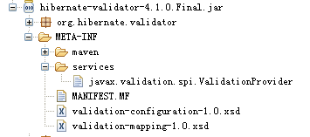
SpringMVC 注解方式开发
JSR303
14、校验功能实现
引入jar包
com.springsource.javax.validation-1.0.0.GA.jar 规范（只是定义）
hibernate-validator-4.1.0.Final.jar 厂商实现
log4j.jar
slf4j-api-1.5.8.jar
slf4j-log4j12.jar
Hibernate4.0以上版本才有这个实现

Slide 85
SpringMVC 注解方式开发
JSR303
14、校验功能实现 在实体类上添加校验注解
Person.java
@Size(min=3,max=10,message="用户名必须大于3个字符，小于10个字符")
private String name;
@NotNull(message="年龄不能为空")
private Integer age;
personUpdate.jsp
name: <sf:input path="name"/>
<font color="red"><sf:errors path="name"/></font>
PersonController.java
public String saveOrUpdate(@Valid Person p, BindingResult br,
@RequestParam("photo") MultipartFile file,
HttpServletRequest request, HttpServletResponse repsonse){
if(br.hasErrors()){
return “person/jPersonUpdate”; //有错误返回页面显示错误
}
校验错误信息回显
<sf:errors path=“*"/>
显示所有错误
注意:
form属性 modelAttribute="person“
否则将不能显示错误信息
return "jPersonUpdate";

Slide 86
SpringMVC
springMVC 和 hibernate整合

Slide 87
springMVC 和 hibernate整合
Struts2 + Spring + Hibernate 架构
objectFactory
localSession
FactoryBean
Strut2
Spring
Hibernate
Database
JSP
Action
Service
DAO
Hibernate
EntityBean

Slide 88
springMVC 和 hibernate整合
Spring MVC + Spring + Hibernate 架构
localSession
FactoryBean
Spring
Hibernate
Database
JSP
Controller
Service
DAO
Hibernate
EntityBean

Slide 89
springMVC 和 hibernate整合
spring依赖关系
X
Dao
Hibernate
Template
LocalSession
FactoryBean
DataSource
Service
txManage
ServiceTxProxy(AOP))
jsp
Controller
无需硬编码，采用注释

Slide 90
体验 SpringMVC
开发步骤：
MYSQL5.0中创建数据库 springmvcdb，创建persons表
引入jar包
创建包结构
创建hibernate映射文件
创建DAO接口和实现类
创建Service接口和实现类
配置数据源、配置jdbc.properties文件
配置数据源，spring整合hibernate、事务 修改beans.xml
测试TestPersonService.java
PersonController
中文乱码 修改web.xml

Slide 91

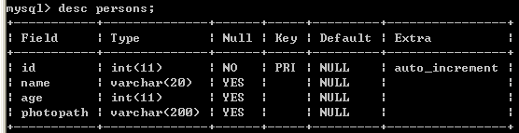
springMVC 和 hibernate整合
1、创建数据库 MYSQL5.0 创建persons表
进入MySQL控制台
mysql> create database springmvcdb default charset utf8;
mysql> use springmvcdb; //打开数据库
mysql> create table persons(id int primary key auto_increment,name varchar(20),age int,photo_path varchar(200));
mysql> desc persons; //查看表结构
注意不是utf-8，没有-号

Slide 92
springMVC 和 hibernate整合
2、引入jar包
com.springsource.com.mchange.v2.c3p0-0.9.1.2.jar //数据源
mysql-connector-java-5.0.8-bin.jar //数据库驱动
hibernate3.jar
spring-tx-3.2.2.jar
spring-jdbc-3.2.2.jar
spring-orm-3.2.2.jar
Spring AOP 两种动态代理方式（java动态代理和CGLIB代理）：
com.springsource.net.sf.cglib-2.2.0.jar
区别？ * JDK动态代理只能对实现了接口的类生成代理，而不能针对类。优点松耦合。 * CGLIB是针对类实现代理，主要是对指定的类生成一个子类，覆盖其中的方法 因为是继承，所以该类或方法最好不要声明成final
* cglib用于AOP，jdk中的proxy必须基于接口，cglib却没有这个限制。
1.接口代理jdk
2.对类代理cglib（备用）

Slide 93
springMVC 和 hibernate整合
2、引入jar包
junit-4.9.jar //单元测试
commons-collections-3.1.jar //增强的集合处理类
dom4j-1.6.1.jar //xml解析
javassist-3.9.0.GA.jar //动态代理解析
antlr-2.7.6.jar
asm-3.2.jar //不能用org.springframework.asm-3.1.0.RELEASE.jar等低版本，将报冲突
jta-1.1.jar
com.springsource.javax.servlet.jsp.jstl-1.1.2.jar
com.springsource.org.aspectj.tools-1.6.6.RELEASE.jar
com.springsource.org.aspectj.weaver-1.6.8.RELEASE.jar

Slide 94
springMVC 和 hibernate整合
3、包结构
cn.itcast.springmvc.domain //实体
cn.itcast.springmvc.dao //数据库访问层dao和实现类
cn.itcast.springmvc.service //业务接口和实现类
cn.itcast.springmvc.util //工具类
cn.itcast.springmvc.web.controller //控制层
test //测试类

Slide 95
springMVC 和 hibernate整合
4、创建映射文件Person.hbm.xml和po对象Person.java
<?xml version="1.0" encoding="UTF-8"?>
<!DOCTYPE hibernate-mapping PUBLIC
"-//Hibernate/Hibernate Mapping DTD 3.0//EN"
"http://hibernate.sourceforge.net/hibernate-mapping-3.0.dtd">
<hibernate-mapping package="cn.itcast.springmvc.domain">
<class name="Person" table="persons" lazy="true">
<id name="id" type="integer">
<generator class="identity"/>
</id>
<property name="name" type="string"/>
<property name="age" type="integer"/>
<property name="photoPath" column="photo_path" type="string"/>
</class>
</hibernate-mapping>
自增主键：
increment 并发会冲突
identity 底层数据库提供支持

Slide 96
springMVC 和 hibernate整合
5、创建DAO接口和实现类
实现获取列表、保存、获取修改对象和新增功能
package cn.itcast.springmvc.dao;
import java.util.List;
import cn.itcast.springmvc.domain.Person;
public interface PersonDao {
public List<Person> find(String hql);
public void saveOrUpdate(Person p);
public Person get(Integer id);
public void delete(Integer id);
}

Slide 97
springMVC 和 hibernate整合
5、创建DAO接口和实现类
@Repository(“personDao")
public class PersonDaoImpl implements PersonDao {
@Resource
private SessionFactory sf;
public List<Person> find(String hql) {
Query q = sf.getCurrentSession().createQuery(hql);
return q.list();
}
public void saveOrUpdate(Person p) {
sf.getCurrentSession().saveOrUpdate(p);
}

Slide 98
springMVC 和 hibernate整合
5、创建DAO接口和实现类
//获得对应的
public Person get(Integer id) {
return (Person) sf.getCurrentSession().get(Person.class,id);
}
//删除
public void delete(Integer id) {
sf.getCurrentSession().delete(this.get(id));
}
}

Slide 99
springMVC 和 hibernate整合
6、创建Service接口和实现类
public interface PersonService {
public List<Person> find(String hql);
public void saveOrUpdate(Person p);
public Person get(Integer id);
public void delete(Integer id);
}
没有特定业务时，方法和dao的接口一样

Slide 100
springMVC 和 hibernate整合
6、创建Service接口和实现类
@Service("personService")
public class PersonServiceImpl implements PersonService {
@Resource
private PersonDao personDao;
public List<Person> find(String hql) {
return personDao.find(hql);
}
public void saveOrUpdate(Person p) {
personDao.saveOrUpdate(p);
}

Slide 101
springMVC 和 hibernate整合
6、创建Service接口和实现类
public void delete(Integer id) {
personDao.delete(id);
}
public Person get(Integer id) {
return personDao.get(id);
}
}

Slide 102
springMVC 和 hibernate整合
7、配置数据源、配置jdbc.properties文件
jdbc.driverclass=com.mysql.jdbc.Driver
jdbc.url=jdbc:mysql://localhost:3306/springmvcdb?characterEncoding=utf-8
jdbc.username=root
jdbc.password=root
c3p0.pool.size.max=10
c3p0.pool.size.min=2
c3p0.pool.size.ini=3
c3p0.pool.size.increment=2
hibernate.dialect=org.hibernate.dialect.MySQL5Dialect
hibernate.show_sql=true
解决中文乱码

Slide 103
springMVC 和 hibernate整合
8、配置spring配置文件 src/beans.xml，增加aop和tx
<?xml version="1.0" encoding="UTF-8"?>
<beans xmlns="http://www.springframework.org/schema/beans"
xmlns:xsi="http://www.w3.org/2001/XMLSchema-instance"
xmlns:mvc="http://www.springframework.org/schema/mvc"
xmlns:context="http://www.springframework.org/schema/context"
xmlns:aop="http://www.springframework.org/schema/aop"
xmlns:tx="http://www.springframework.org/schema/tx"
xsi:schemaLocation="http://www.springframework.org/schema/beans
http://www.springframework.org/schema/beans/spring-beans-3.2.xsd
http://www.springframework.org/schema/mvc
http://www.springframework.org/schema/mvc/spring-mvc-3.2.xsd
http://www.springframework.org/schema/context
http://www.springframework.org/schema/context/spring-context-3.2.xsd
http://www.springframework.org/schema/aop
http://www.springframework.org/schema/aop/spring-aop-3.2.xsd
http://www.springframework.org/schema/tx
http://www.springframework.org/schema/tx/spring-tx-3.2.xsd ">

Slide 104
springMVC 和 hibernate整合
8、配置数据源，修改beans.xml文件
<!-- 组件扫描 -->
<context:component-scan base-package="cn.itcast.springmvc.service,cn.itcast.springmvc.dao" />
<!-- 分散配置 -->
<context:property-placeholder location="classpath:jdbc.properties" />
<!-- 数据源 -->
<bean id="dataSource" class="com.mchange.v2.c3p0.ComboPooledDataSource">
<property name="driverClass" value="${jdbc.driverclass}" />
<property name="jdbcUrl" value="${jdbc.url}"></property>
<property name="user" value="${jdbc.username}" />
<property name="password" value="${jdbc.password}" />
<property name="maxPoolSize" value="${c3p0.pool.size.max}" />
<property name="minPoolSize" value="${c3p0.pool.size.min}" />
<property name="initialPoolSize" value="${c3p0.pool.size.ini}" />
<property name="acquireIncrement" value="${c3p0.pool.size.increment}" />
</bean>
注意名称和hibernate
配置名称不同

Slide 105
springMVC 和 hibernate整合
8、spring整合hibernate 修改beans.xml
<!-- 本地会话工程bean，是spring整合hibernate的核心 入口-->
<bean id="sessionFactory"
class="org.springframework.orm.hibernate3.LocalSessionFactoryBean">
<property name="dataSource" ref="dataSource" />
<property name="hibernateProperties">
<props>
<prop key="hibernate.dialect">${hibernate.dialect}</prop>
<prop key="hibernate.show_sql">${hibernate.show_sql}</prop> </props>
</property>
<!-- 映射文件的目录 -->
<property name="mappingDirectoryLocations">
<list>
<value>classpath:cn/itcast/springmvc/domain</value>
</list>
</property>
</bean>

Slide 106
springMVC 和 hibernate整合
8、事务 修改beans.xml
<!-- hibernate事务管理器，在service层上实现事务管理，实现平台无关 -->
<bean id="txManager"
class="org.springframework.orm.hibernate3.HibernateTransactionManager">
<property name="sessionFactory" ref="sessionFactory" />
</bean>
<!-- 事务通知 -->
<tx:advice id="txAdvice" transaction-manager="txManager">
<tx:attributes>
<tx:method name="save*" propagation="REQUIRED" isolation="DEFAULT"/>
<tx:method name="updae*" propagation="REQUIRED" isolation="DEFAULT"/>
<tx:method name="delete*" propagation="REQUIRED" isolation="DEFAULT"/>
<tx:method name="batch*" propagation="REQUIRED" isolation="DEFAULT"/>

Slide 107
springMVC 和 hibernate整合
8、事务 修改beans.xml
<tx:method name="load*" propagation="REQUIRED" isolation="DEFAULT" read-only="true"/>
<tx:method name="get*" propagation="REQUIRED" isolation="DEFAULT" read-only="true"/>
<tx:method name="find*" propagation="REQUIRED" isolation="DEFAULT" read-only="true"/>
<tx:method name="*" propagation="REQUIRED" isolation="DEFAULT"/>
</tx:attributes>
</tx:advice>
<aop:config>
<aop:advisor advice-ref="txAdvice" pointcut="execution(* *..*Service.*(..))"/>
</aop:config>
防止漏网之鱼

Slide 108
springMVC 和 hibernate整合
9、测试TestPersonService.java
public class TestPersonService {
private static ApplicationContext ac;
@BeforeClass
public static void initAC(){
ac = new ClassPathXmlApplicationContext("beans.xml");
}
@Test
public void testAC() throws Exception{
PersonService ps = (PersonService) ac.getBean("personService");
Person p = new Person();
p.setName("tony");
p.setAge(30);
ps.saveOrUpdate(p);
}
}
加入junit.jar

Slide 109
springMVC 和 hibernate整合
10、PersonController
补上CRUD所有方法

Slide 110
springMVC 和 hibernate整合
11、中文乱码 修改web.xml
<!-- spring的编码过滤器 -->
<filter>
<filter-name>springEncoding</filter-name>
<filter-class>org.springframework.web.filter.CharacterEncodingFilter</filter-class>
<init-param>
<param-name>encoding</param-name>
<param-value>utf-8</param-value>
</init-param>
</filter>
<filter-mapping>
<filter-name>springEncoding</filter-name>
<url-pattern>/*</url-pattern>
</filter-mapping>

Slide 111

SpringMVC
springmvc

